Slide 1
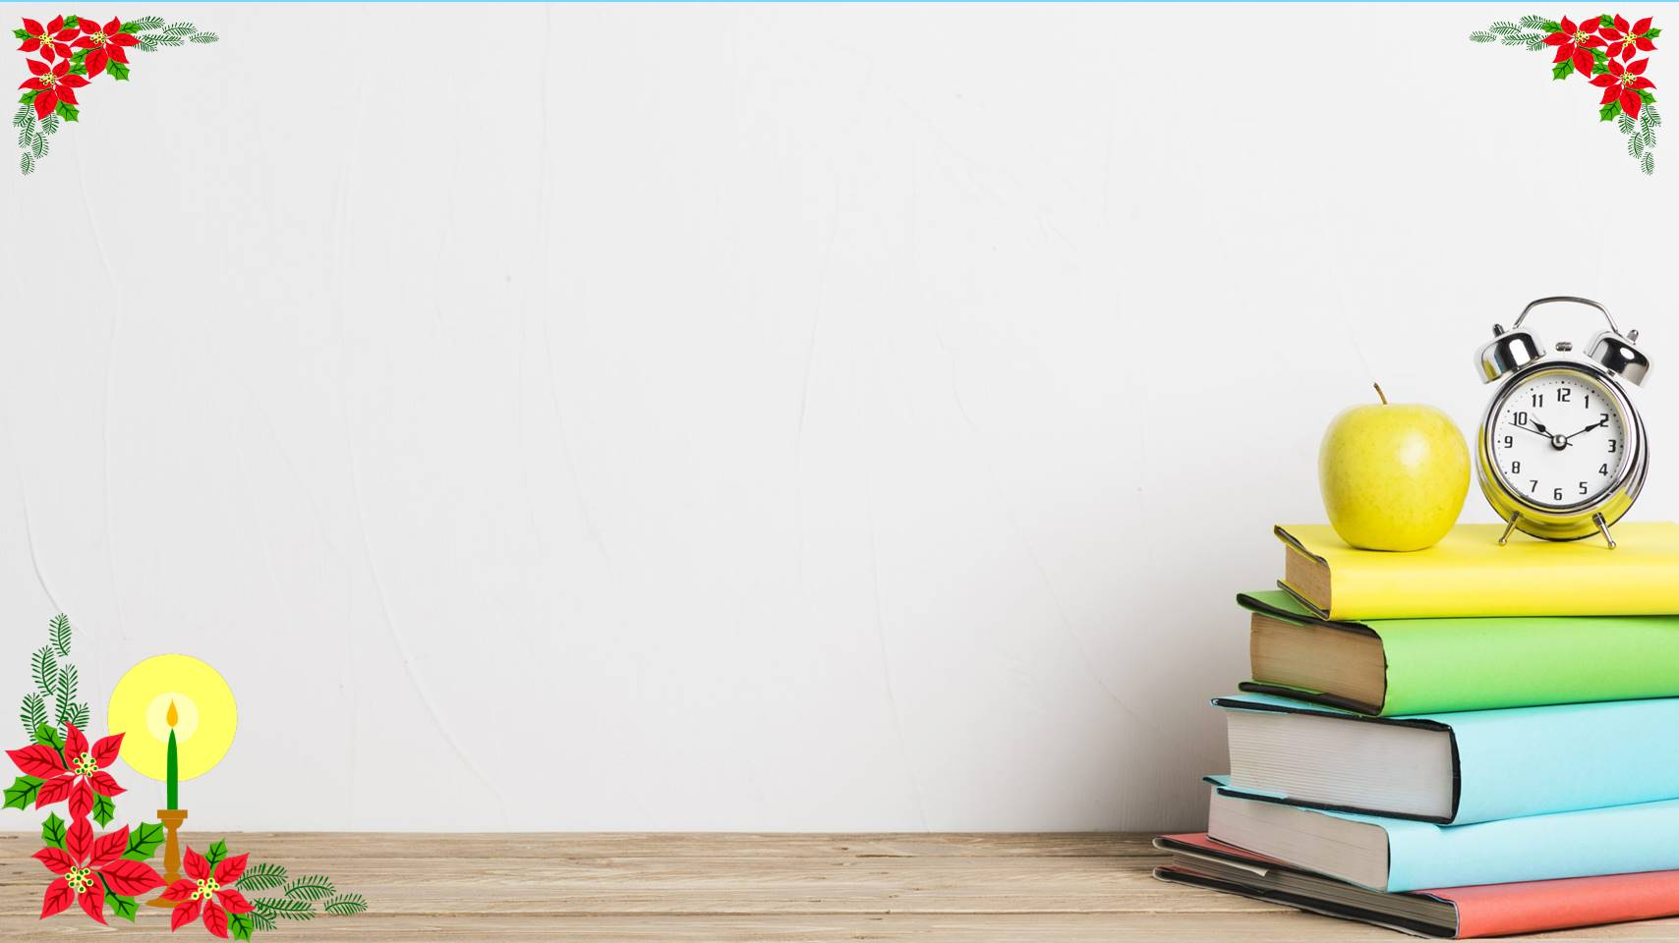


CHÀO MỪNG QUÝ THẦY CÔ
VỀ DỰ GIỜ THĂM LỚP
Môn Tự nhiên và Xã hội lớp 3
BÀI 12: ÔN TẬP CHỦ ĐỀ CỘNG ĐỒNG,
ĐỊA PHƯƠNG (T1)

Slide 2


TRÒ CHƠI: MẶT CƯỜI, MẶT MẾU
  Quay để chọn biểu tượng

Slide 3
1. Hoàn thành sơ đồ và chia sẻ về các hoạt động sản xuất, di tích lịch sử - văn hoá và cảnh quan thiên nhiên theo gợi ý sau:
NÔNG NGHIỆP
HOẠT ĐỘNG
SẢN PHẨM
ÍCH LỢI
?
?
?
?
?
?
Trồng
trọt
Chăn nuôi
Gạo
Thịt, trứng
Làm thức ăn
Buôn bán

Slide 4
1. Hoàn thành sơ đồ và chia sẻ về các hoạt động sản xuất, di tích lịch sử - văn hoá và cảnh quan thiên nhiên theo gợi ý sau:
CÔNG NGHIỆP
HOẠT ĐỘNG
SẢN PHẨM
ÍCH LỢI
?
?
?
?
?
?
Dệt may
Lắp ráp ô tô
Quần áo, vải vóc
Ô tô và các linh kiện
Phục vụ sản xuất và đời sống
Xuất khẩu

Slide 5
1. Hoàn thành sơ đồ và chia sẻ về các hoạt động sản xuất, di tích lịch sử - văn hoá và cảnh quan thiên nhiên theo gợi ý sau:
THỦ CÔNG
HOẠT ĐỘNG
SẢN PHẨM
ÍCH LỢI
?
?
?
?
?
?
Làm gốm
Dệt lụa
Bình, lọ hoa, ấm trà
Quần áo, vải vóc
Phục vụ đời sống
Trang trí

Slide 6
1. Hoàn thành sơ đồ và chia sẻ về các hoạt động sản xuất, di tích lịch sử - văn hoá và cảnh quan thiên nhiên theo gợi ý sau:
?
Địa danh ở địa phương
Chùa Một Cột
Di tích lịch sử - văn hoá và cảnh quan thiên nhiên
Hồ Hoàn Kiếm
?
?
Vứt rác đúng nơi quy định
Nên làm
?
Xếp hàng ngay ngắn
Việc nên làm, không nên làm
?
Vẽ bậy lên tường
Không nên làm
?
Vứt rác đúng nơi quy định

Slide 7
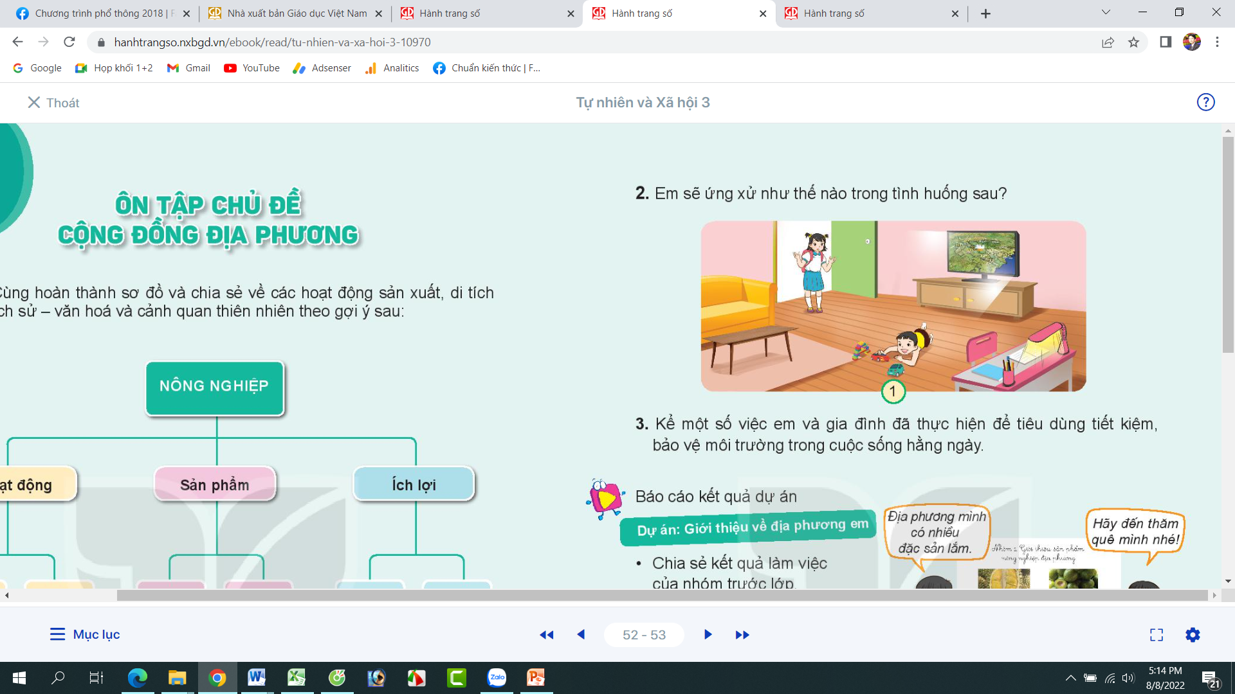
2. Em sẽ ứng xử như thế nào trong tình huống sau:
+ Hoa đi học về nhìn thấy em của mình đang chơi đồ chơi trên sàn nhà.
+ Đèn bàn học vẫn bật sáng. Ti vi đang bật và phát ra âm thanh.
+ Em sẽ nói với em trai là nên tắt các thiết bị điện khi không sử dụng.
+ Tắt ti vi khi không xem, tắt đèn khi không sử dụng để tránh lãng phí điện và tiền.
+ Em nhắc nhở em trai nên tắt các thiết bị khi không sử dụng để tiết kiệm điện, tiết kiệm tiền bạc và bảo vệ môi trường.

Slide 8
3. Kể một số việc em và gia đình đã thực hiện để tiêu dùng tiết kiệm, bảo vệ môi trường trong cuộc sống hằng ngày.
+ Tắt các thiết bị điện trước khi ra ngoài.
+ Không lãng phí thức ăn.
+ Sử dụng các nguồn năng lượng xanh.
+ Sử dụng túi giấy, túi vải thay cho túi nilon.
+ Sử dụng đồ dùng ở trong nhà một cách cẩn thận để tránh hư hỏng.
+ Không mua các đồ dùng, đồ chơi không cần thiết.
+ Sử dụng các bộ phận của thực vật để làm thức ăn cho các vật nuôi hoặc làm phân bón.

Slide 9

XIN CHÂN THÀNH CẢM ƠN
QUÝ THẦY CÔ GIÁO VÀ CÁC EM

